Slide 1
Три наиболее распространенных заблуждений о значении термина «маркетинг»:
Маркетинг - это реклама, стимулирование сбыта и давление на покупателя, иными словами, комплекс особенно агрессивных инструментом продаж, используемых для захвата существующих рынков. В этом значении слова маркетинг рассматривается в основном применительно к рынку массового потребителя и в гораздо меньшей степени к таким секторам, как высокие технологии, финансовые, социальные и культурные услуги.
Маркетинг - это архитектор общества потребления, т.е. это рыночная система, где продавцы коммерчески эксплуатируют потребителей. Чтобы продавать все больше и больше, необходимо постоянно создавать новые потребности
Маркетинг - это комплекс инструментов анализа рынка (таких как методы прогнозирования продаж, имитационные модели и исследования рынка), доступных только большим предприятиям, где они используются для выработки перспективного и более научного подхода к анализу потребностей и спроса. Надежность и практическая ценность подобных дорогостоящих методов представляется их критикам далеко не очевидной.

Slide 2
Три основные области маркетинга:
Потребительский маркетинг, когда операции осуществляются между фирмами и конечными потребителями, физическими лицами или семьями.
Промышленный маркетинг, или межфирменный маркетинг (В2В), когда двумя сторонами в процессе обмена выступают организации.
Социальный маркетинг, охватывающий области деятельности неприбыльных организаций, таких как музеи, университеты и т.д.

Slide 3
Выделяют:
маркетинг организации (создание и поддержание благоприятного имиджа),
персональный и политический маркетинг,
маркетинг идей (защита окружающей среды, борьба с наркоманией и курением),
маркетинг недвижимости и инвестиций в земельную собственность,
маркетинг места (привлечение туристов и отдыхающих),
маркетинг опыта (Уолт Диснея, Хард-Рок кафе).

Slide 4
Основные субъекты маркетинга
Конечный потребитель
Семья (человек), которая покупает товары для своего потребления
Организации – потребители
Производитель
Товаропроизводитель (компания или индивидуальный изготовитель)
Организации (люди), приобретающие товары для использования в своей деятельности
ОСНОВНЫЕ СУБЪЕКТЫ МАРКЕТИНГА
Специалисты по маркетингу
Оптовая торговля
Организации (люди), приобретающие продукты для перепродажи розничной торговле и / или производственным, коммерческим потребителям
Организации (люди), специализирующиеся на конкретных маркетинговых функциях
Розничная торговля
Организации (люди), деятельность которых связана с продажей товаров (услуг) конечным потребителям

Slide 5
Маркетинг –
это социальный и управленческий процесс , с помощью которого отдельные лица и группы лиц удовлетворяют свои нужды и потребности посредством создания товаров и потребительских ценностей и обмена ими друг с другом
(Котлер Ф.)

Slide 6
Основные понятия маркетинга
Нужды
Потребность
Товар (или предложение)
Спрос
Рынок
Квалифицированный рынок.
Обмен

Slide 7
Основные понятия маркетинга
Нужды – это ощущаемый человеком недостаток в чем-либо необходимом.
Потребность – это специфическая форма удовлетворения человеческих нужд, формируемая под воздействием знаний, культурных и индивидуальных характеристик человека и др. Потребности определяются уровнем развития общества
Спрос – это потребность, подкрепленная покупательной способностью приобрести данный товар или услугу.
Товар (или предложение) – это все, что предлагается на рынке для удовлетворения человеческих потребностей. В качестве товара может выступать продукт, услуга или идея.
Рынок – это совокупность существующих и потенциальных покупателей товаров (услуг).
Квалифицированный рынок – это совокупность потребителей, которые не только проявляют потенциальный интерес, но и имеют достаточный доход для приобретения товара и доступ к конкретным рыночным предложениям в данной товарной категории.
Обмен – это получение желаемого продукта взамен предложения другой стороне ее эквивалента.

Slide 8
ИЕРАРХИЯ ПОТРЕБНОСТЕЙ ПО А.МАСЛОУ
Потребности в самовыражении
(саморазвитие и самореализация)
Потребности в уважении
(самоуважение, признание, статус)
Социальные потребности
(чувство духовной близости, любовь)
Потребности самосохранения
(безопасность, защищенность)
Физиологические потребности (голод, жажда и т.п.)

Slide 9
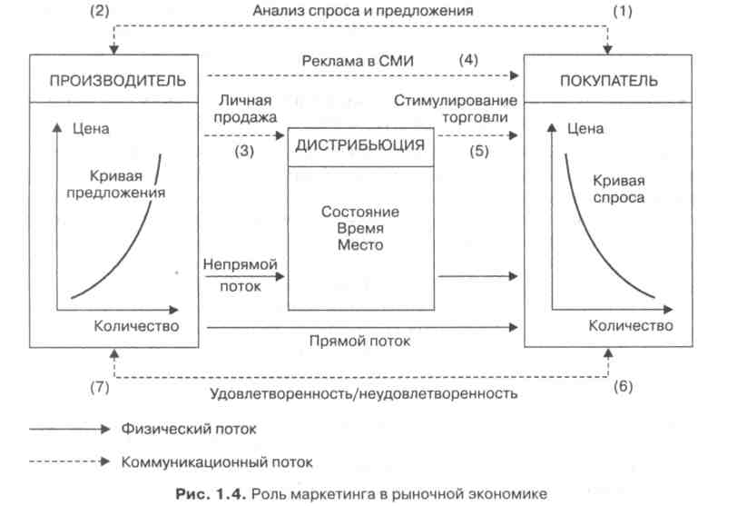

Slide 10
ВЫГОДЫ ОБМЕНА
Выгода состояния. Совокупность всех материальных трансформаций перевода товара в пригодное для потребления состояние: фрагментация, упаковка, сортировка и т. д.
• Выгода места. Пространственные трансформации, такие, как транспортировка, географическое распределение и т. д., которые предоставляют товар в распоряжение пользователей в местах использования, трансформации или потребления.
• Выгода времени. Временные трансформации, такие, как хранение, благодаря которым товары становятся доступны пользователям в необходимое им время.

Slide 11
Факторы, формирующие потребительскую ценность
Потребительская
ценность
Воспринимаемые
выгоды
Воспринимаемые
затраты
Преимущества товара
Преимущества обслуживания
Преимущества взаимоотношения
Преимущества имиджа
Денежные расходы
Затраты времени
Затраты сил
Психологи-ческие затраты

Slide 12
Удовлетворенность потребителя
- степень совпадения характеристик (свойств) товара, субъективно воспринимаемых клиентом, с ожиданиями, связанными с этим товаром

Slide 13
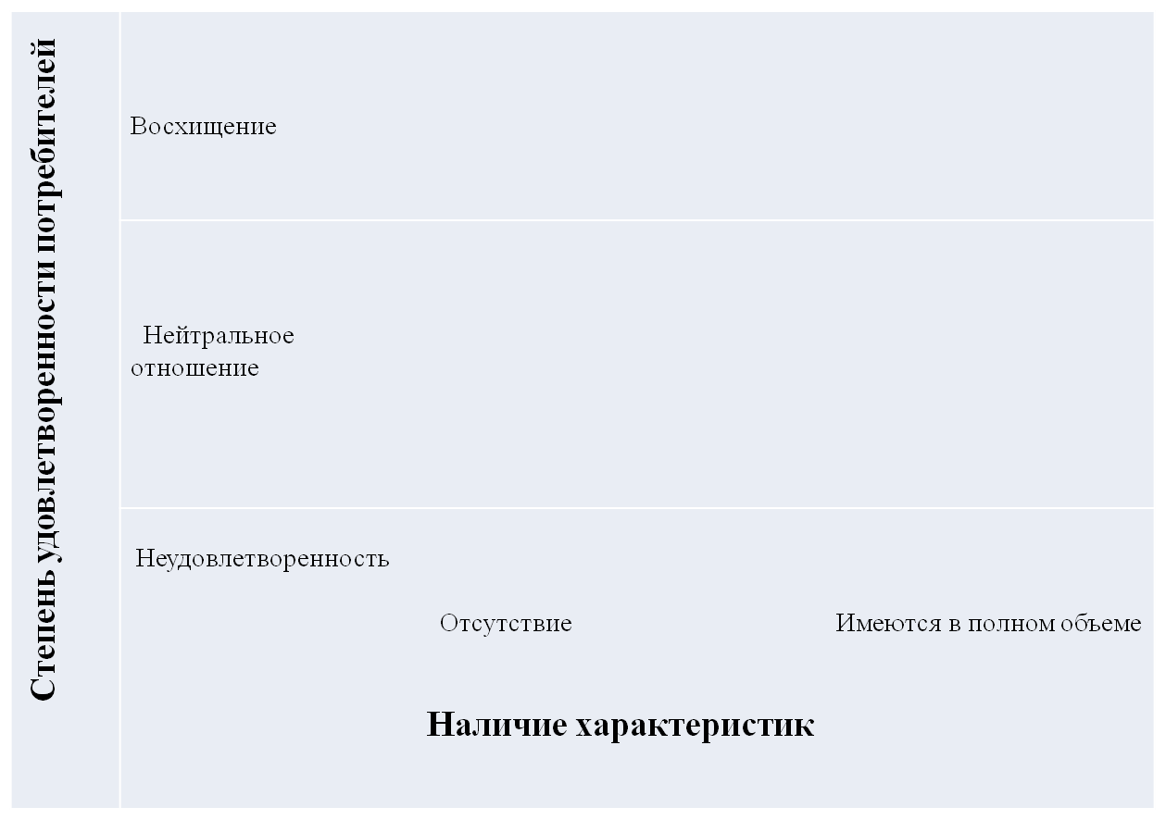
Уровни удовлетворения потребителей
Вызывающие восхищение
дополнительные
обязательные

Slide 14
Методы измерения степени удовлетворенности потребителей
Система сбора жалоб и предложений
Опросы потребителей о степени их удовлетворенности
Покупатели-невидимки (тайный покупатель)
Анализ причин сокращения клиентов

Slide 15
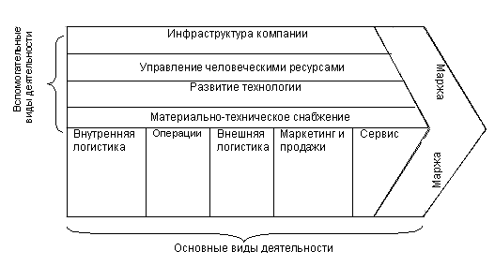
Модель цепочки создания стоимости

Slide 16
Система цепочек ценностей
Цепочки ценностей, предшествующие деятельности рассматриваемой фирмы | Цепочки ценностей фирмы | Цепочки ценностей, следующие за деятельностью рассматриваемой фирмы
Деятельность, осуществляемая внутри фирмы, издержки и прибыли
Деятельность, издержки и прибыль поставщиков
Деятельность, издержки и прибыли каналов доставки товаров до потребителя (дистрибьюторов)
Цепочки ценностей покупателей / конечных потребителей

Slide 17
Анализ цепочки ценности
Определение ценности для потребителя
Определение структуры цепочки ценности
Анализ процесса производства ценности
Анализ взаимоотношений и информационных потоков внутри цепочки ценности
Определение возможностей совершенствования маркетинговой деятельности предприятия.

